Slide 1
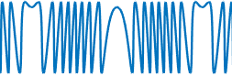



Direction Judgement
TSPM
Hilbert Transform

Slide 2

自相关
求平均峰值距离
找到所有峰值
利用过零检测排除假峰
利用平均峰值排除假峰
重新计算平均峰值距离排除假峰
有效峰值

Slide 3
Auto-correlation
Mean peak distance(MPD)
Find all peaks
Peaks removal by zero crossing detection
Peaks removal by average peak amplitude
Peaks removal by MPD
Peaks detected

Slide 4
自相关
求平均峰值距离
找到所有峰值
利用过零检测排除假峰
利用平均峰值排除假峰
重新计算平均峰值距离排除假峰
有效峰值

Slide 5
TSPM
Mean valley distance(MVD)
Find all valleys
Hump zones recognized
Peaks detected

Slide 6
TFIP
找到所有谷值
利用平均峰值距离识别驼峰区
有效峰值

Slide 7
TFIP
自相关
求平均峰值距离
找到所有峰值
找到所有谷值
利用过零检测排除假峰
利用驼峰区排除假峰
利用平均峰值距离识别驼峰区
利用平均峰值排除假峰
有效峰值
重新计算平均峰值距离排除假峰
有效峰值
比较器
正确方向

Slide 8
TSPM
Auto-correlation
...
...
Peaks removal by MPD
Mean valley distance(MVD)
...
...
Peaks removal by MPD
Peaks detected
Peaks detected
Comparator
Corrector
Correct direction

Slide 9


p1
TSPM
+
隔直
STFT
÷
$$\tan{φ_{0}}$$
$$Lt$$
EOM
p2
TSPM

Slide 10






$$r_{1}$$
$$r_{2}$$
$$r_{3}$$
Target
d
L
PD
$$M_{1}$$
LD
$$M_{2}$$
$$M_{3}$$

Slide 11
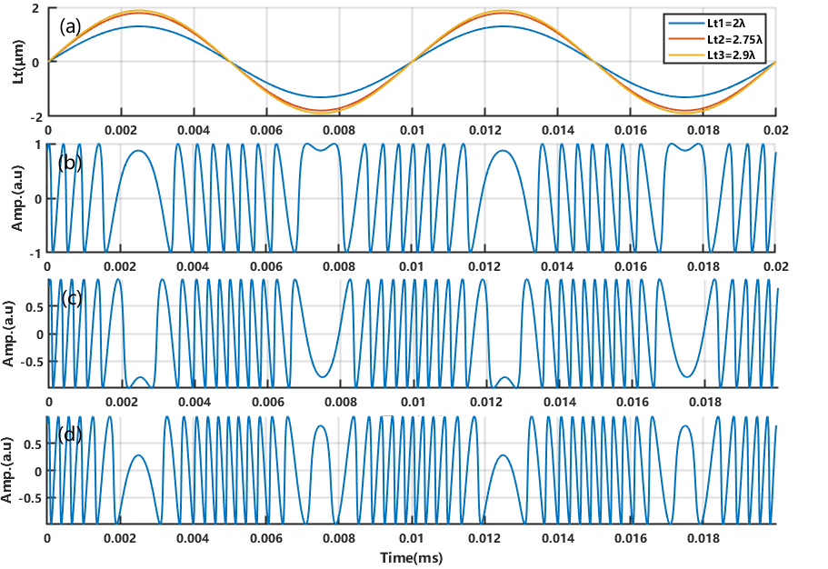

Slide 12
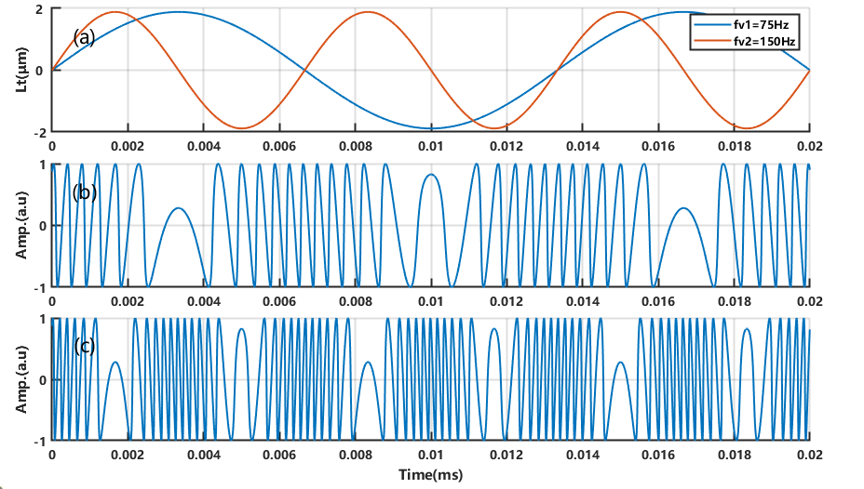

Slide 13
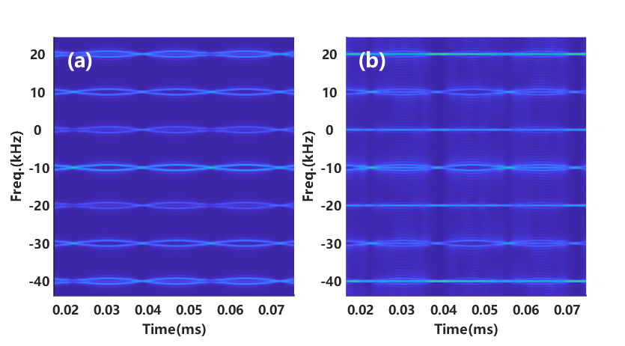

Slide 14
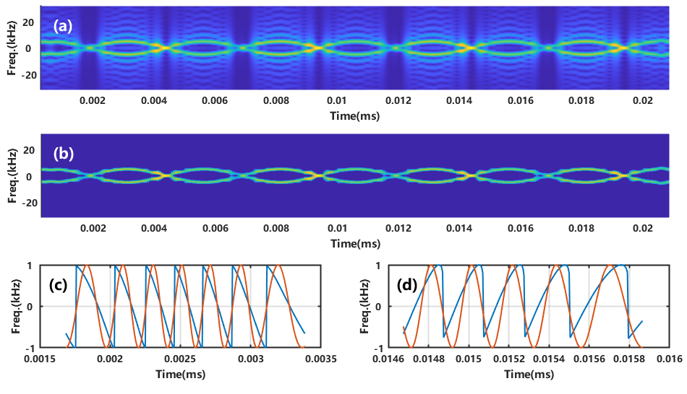

Slide 15
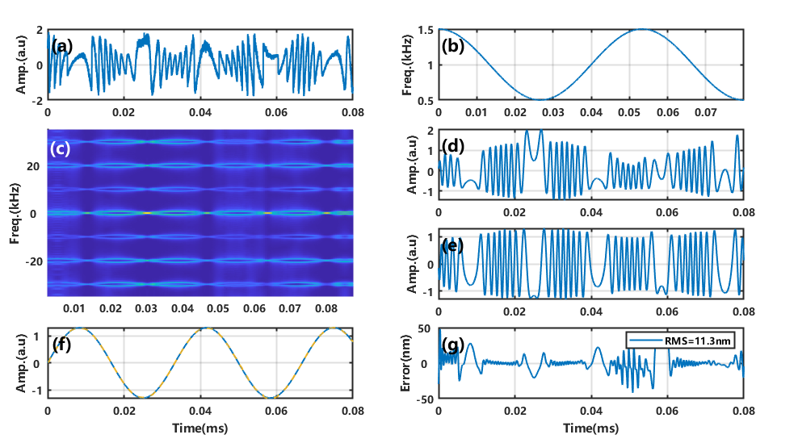

Slide 16
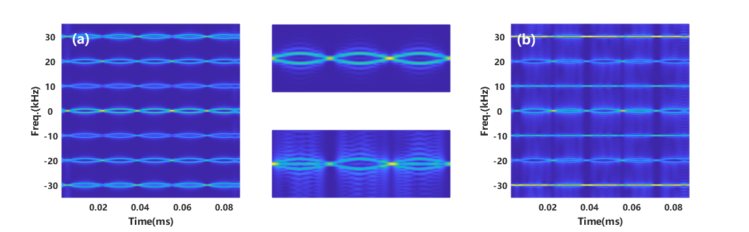

Slide 17
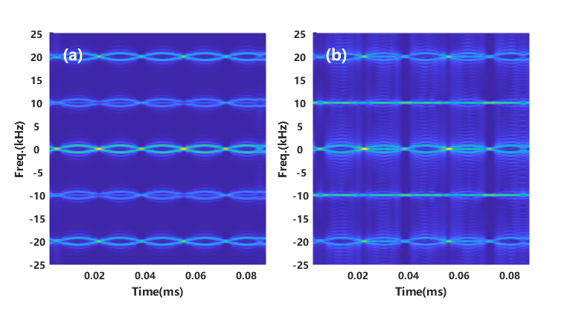

Slide 18
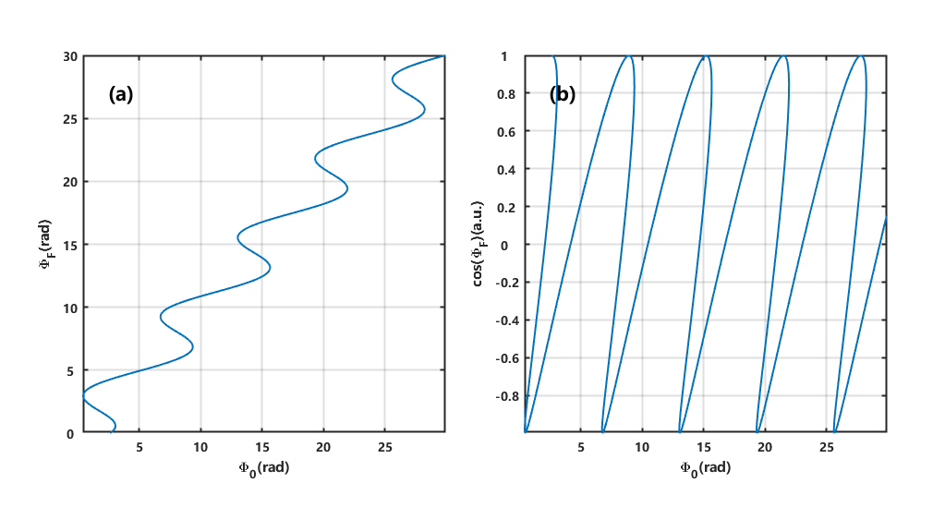

Slide 19
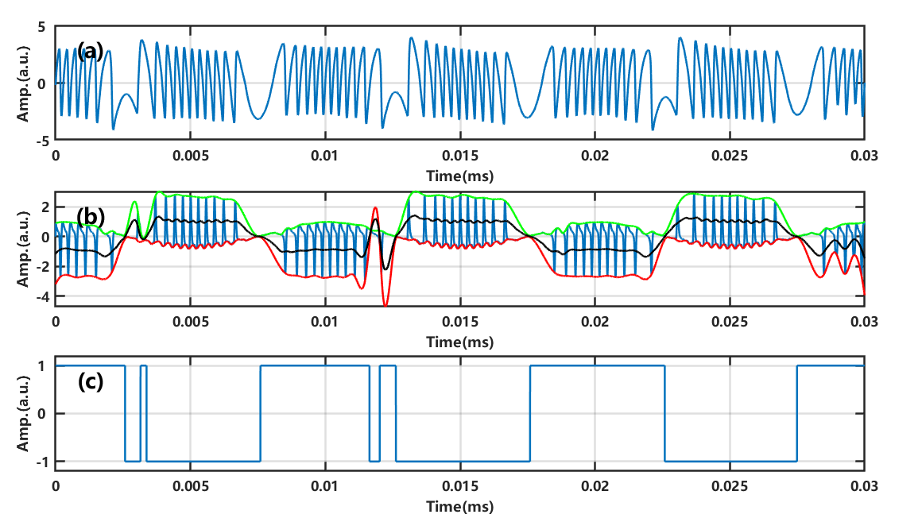

Slide 20
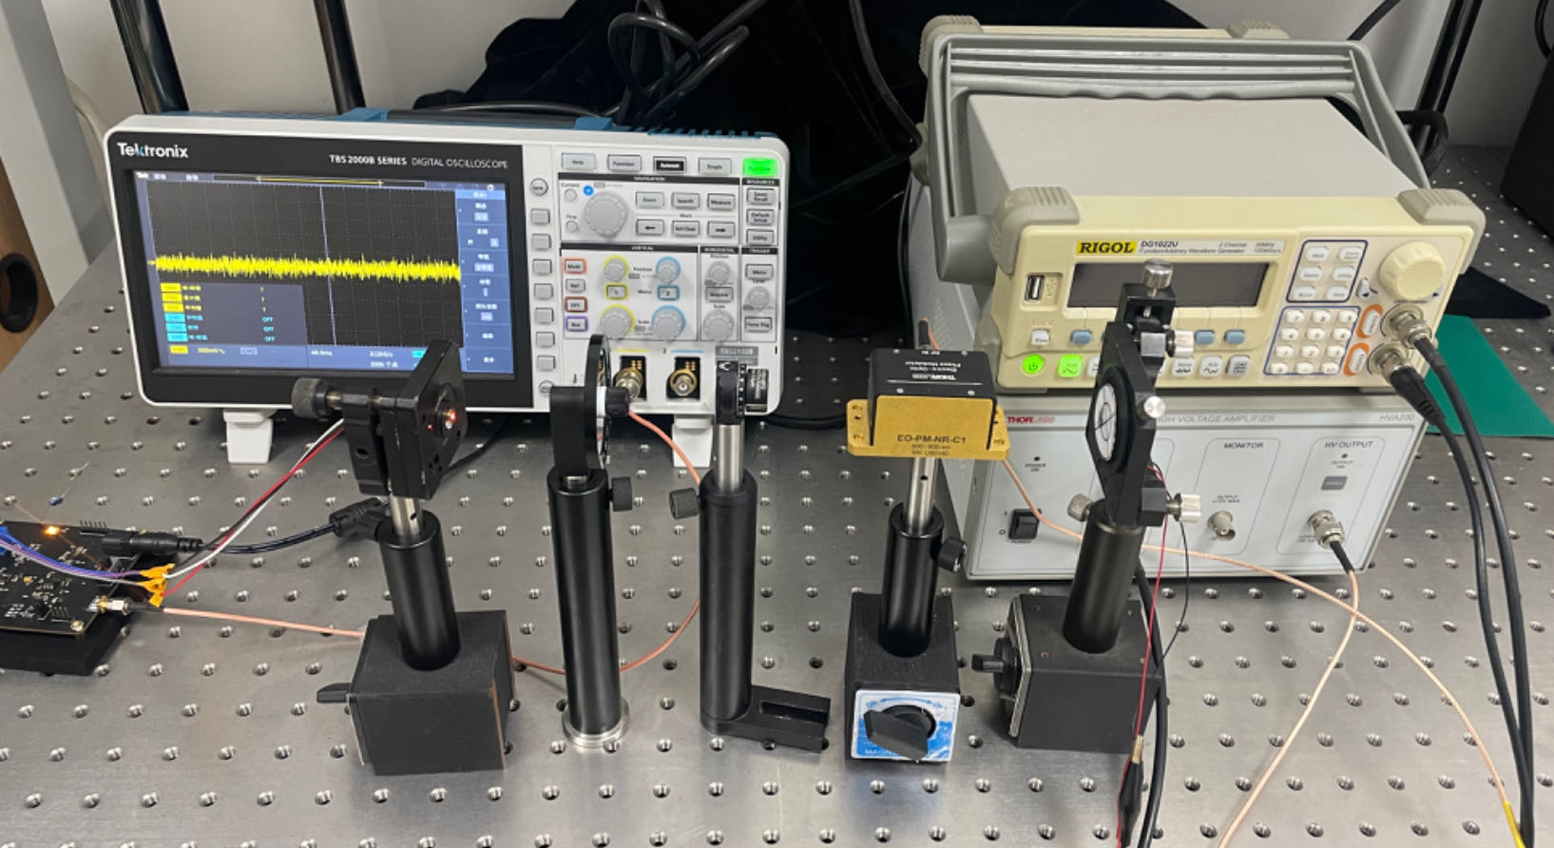
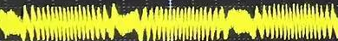

②
①

Slide 21
